Slide 1
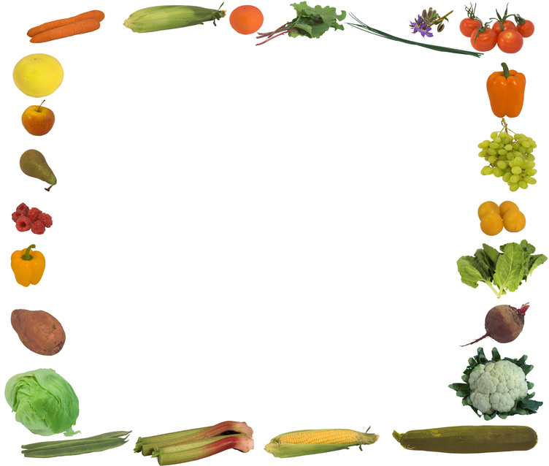


Název školy | Centrum Bazalka – Základní škola speciální a Mateřská škola speciální, o.p.s.
Téma | Ovoce a zelenina
Název DUM | Meloun
Popis | Zpracování tématu ve Snoezelen konceptu
Ročník | 1.-10. třída
Autor | Mgr. Linda Grguričová
Číslo projektu | CZ.1.07/1.4.00/21.3826
Číslo materiálu v sadě | VY_32_INOVACE_CJS12
Vzdělávací oblast | Člověk a jeho svět

Slide 2
DOPORUČENÉ VYBAVENÍ
MÍSTNOSTI
Aroma lampa na vodní bázi
Audiopřehrávač
Možnost nasvětlení (tónového ladění) místnosti
Polohovací pomůcky
Projektor
Projekční plátno (interaktivní tabule)
Zatemnění

Slide 3
POMŮCKY DO HODINY
Připravte si meloun v celém stavu
Pokud máte možnost, připravte si i ukázku částí rostliny
Máte-li pocit, že meloun nemá výrazné aroma, můžete si připravit aromaváčky s koncentrovanější vůní
Pro žáky, kteří potřebují jídlo ve speciální konzistenci, si jej připravíme dopředu.
Mějte po ruce vše, co žáci obvykle potřebují při stravování (dle individuálních potřeb - pleny, bryndáky, lžičky,…) a co vy potřebujete ke krájení melounu
Vyberte vhodnou hudbu (použijte jen u žáků, u kterých nepůsobí rušivě)

Slide 4
PŘÍPRAVA MÍSTNOSTI
Místnost zatemněte, pokud chcete, vylaďte osvětlení do světle červené barvy
V aromalampě použijte melounovou vůni (cca 10 minut dopředu, aby provoněla místnost)
Pro jednotlivé žáky připravte místa k pohodlnému zapolohování, nejlépe v sedě či polosedě
Nastavte tuto projekci na první obrázek (prezentace trvá 25 minut, což odpovídá plánu postupu výuky)
Připravte si hudbu (pokud ji budete používat)

Slide 5
POSTUP VÝUKY
Výuku začněte obvyklým rituálem spojeným s prací ve snoezelenu (pokud jej máte zavedený).
Zapněte prezentaci (časově je koncipována na individuální práci s jedním, maximálně dvěma žáky na jednoho zaměstnance).
Během práce u žáků podporujete vnímání všemi smysly a samostatnost
Časování : - 5 min. si s komentářem prohlížíme celý meloun,
jeho jednotlivé části, povrch, vůni…
- 5 min. je vyhrazeno na ukázku, jak se meloun myje,
jak vypadá rozkrojený, jak se připravuje ke snězení apod.
- 15 min. věnujte samotnému ochutnávání (postup dle individuálních schopností žáka)
výuku ukončete dle vlastního uvážení (rituálem, návaznou činností,…)

Slide 6
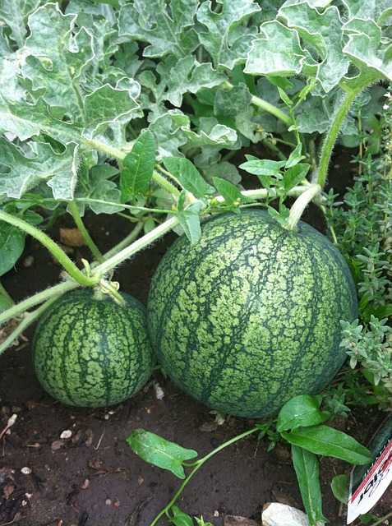

Slide 7
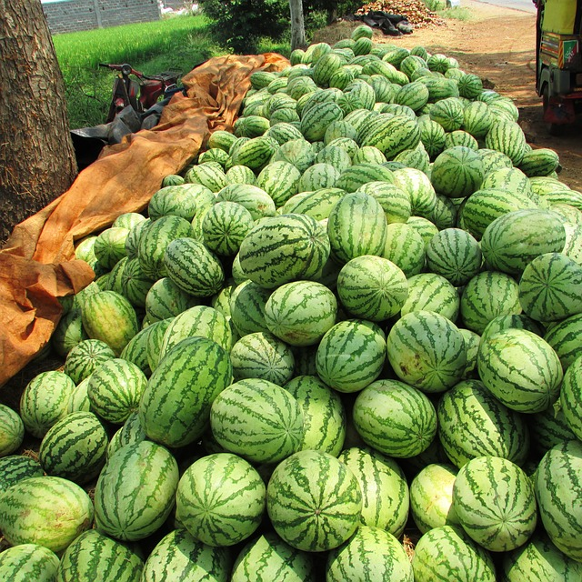

Slide 8
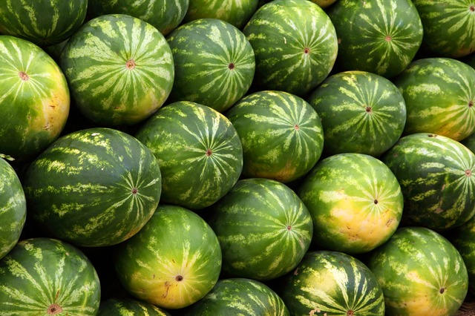

Slide 9
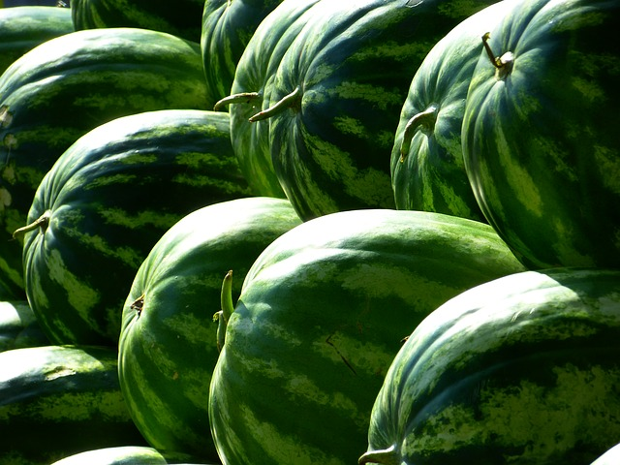

Slide 10
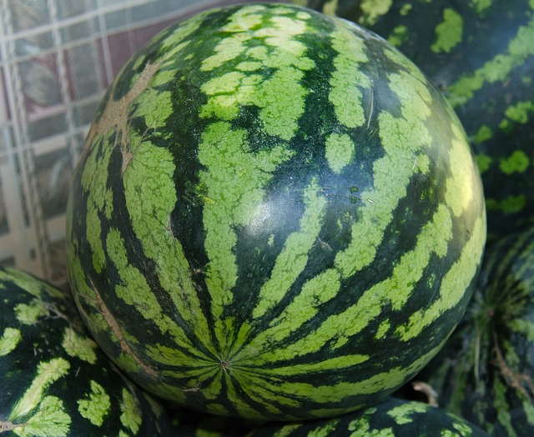

Slide 11
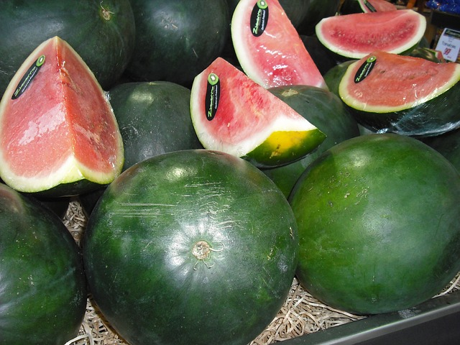

Slide 12
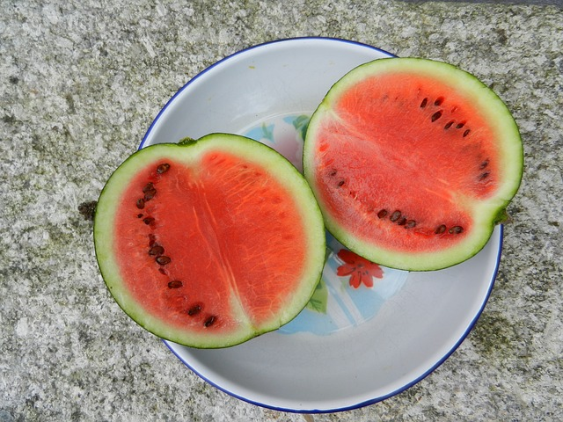

Slide 13
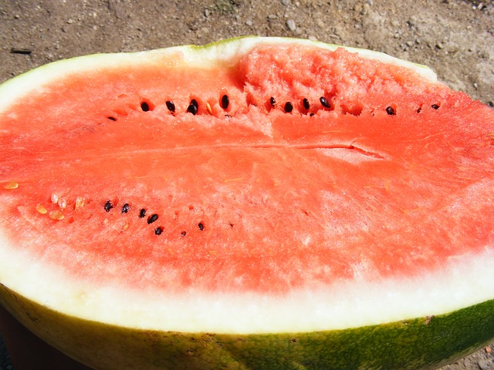

Slide 14
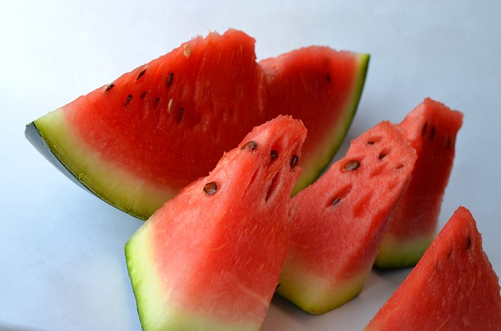

Slide 15
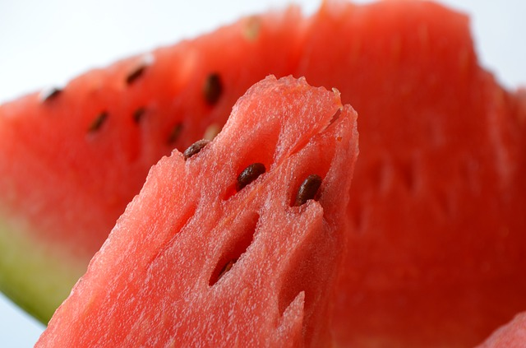

Slide 16
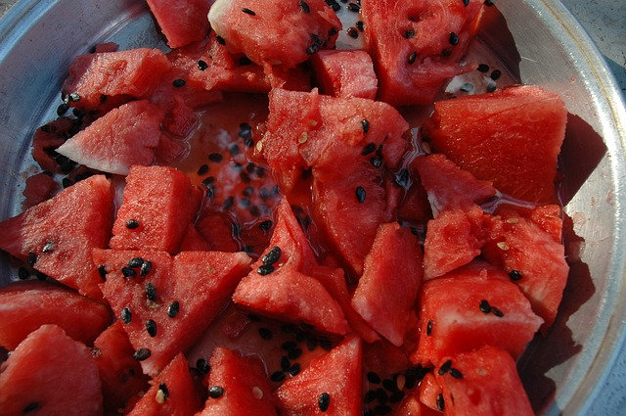

Slide 17
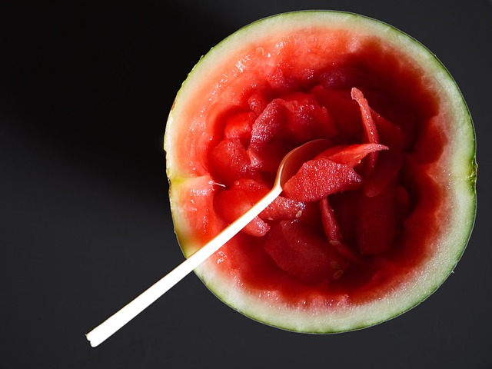

Slide 18
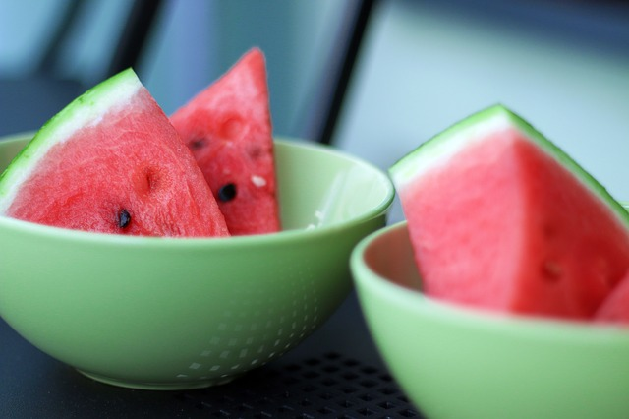
KONEC

Slide 19
ZDROJE
http://pixabay.com/static/uploads/photo/2013/08/23/00/09/watermelon-174898_640.jpg
http://pixabay.com/static/uploads/photo/2010/12/13/10/18/background-2636_640.jpg
http://pixabay.com/static/uploads/photo/2013/10/17/14/35/melons-197025_640.jpg
http://pixabay.com/static/uploads/photo/2014/04/24/11/38/watermelon-331276_640.jpg
http://pixabay.com/static/uploads/photo/2014/09/20/00/16/watermelon-453214_640.jpg
http://pixabay.com/static/uploads/photo/2014/11/05/23/43/watermelon-518603_640.jpg
http://pixabay.com/static/uploads/photo/2014/09/22/14/14/watermelon-456325_640.jpg
http://pixabay.com/static/uploads/photo/2014/07/11/20/15/watermelon-390281_640.jpg
http://pixabay.com/static/uploads/photo/2013/03/01/17/59/nature-87330_640.jpg
http://pixabay.com/static/uploads/photo/2014/03/25/13/03/watermelon-296180_640.jpg
http://pixabay.com/static/uploads/photo/2014/08/05/10/31/watermelon-410329_640.jpg
http://pixabay.com/static/uploads/photo/2013/07/25/11/51/watermelon-166842_640.jpg
http://pixabay.com/static/uploads/photo/2014/10/17/04/59/watermelon-491904_640.jpg

